Slide 1

Einführung in die Bücher
ARGE Wien

Slide 2
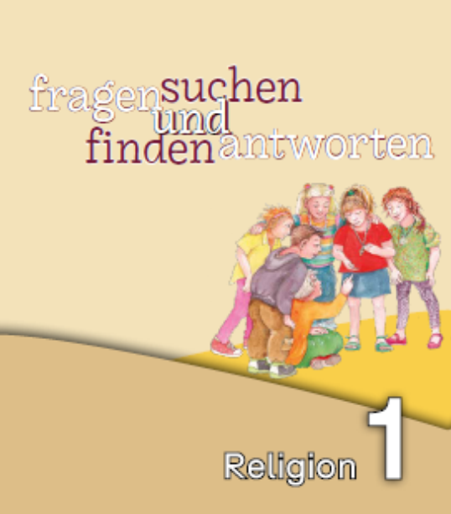
Inhalt
Wer bin ich – für dich? Kompetenz 1
Wir danken dir Kompetenz 3/1
Ich bin verantwortlich Kompetenz 5
Ich bin kostbar Kompetenz 4
Von Licht und Dunkel Kompetenz7 2
Weihnachten feiern Kompetenz 6/2
Jesus entdecken Kompetenz
Ich bin getauft Kompetenz 4/2
Aufgenommen werden Kompetenz 10
Wie ein guter Vater Kompetenz 3/2
Sich verlassen können Kompetenz 7/1
Das Kreuz entdecken Kompetenz 8/1
Kirche – Ort des Heiligen Kompetenz 6/1
Wer ist Elisabeth? Kompetenz 8/2
Menschen vertrauen Kompetenz 9
Gottes neue Welt suchen Kompetenz //2

Slide 3
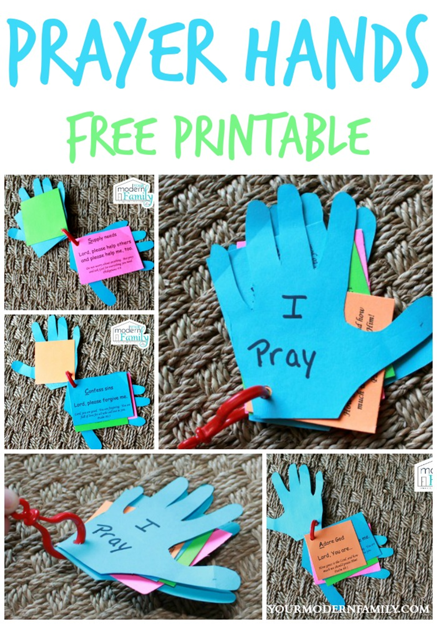
Praxisideen
Legekreise
Ganzheitliche Methode – Bodenbilder
Div. Freiarbeitsmaterial
Bild + Text zuordnen
Bildbetrachtung
Auftragskärtchen
Memory
Vertrauensspiele
Gefühlskarten
Gefühlswürfel
Kett- Material (Legematerial)
Plakate
Egli Figuren
Erzählkarten

Slide 4
Praxisideen

Slide 5
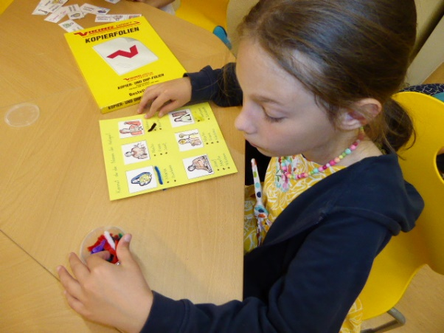
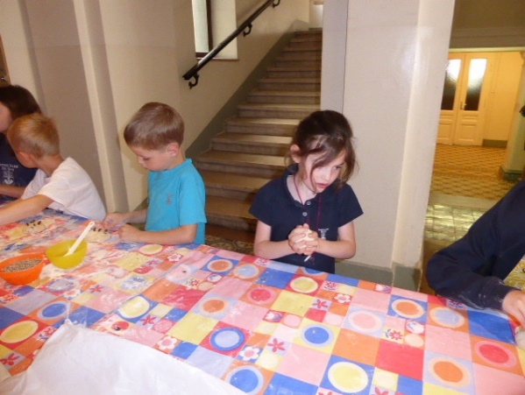
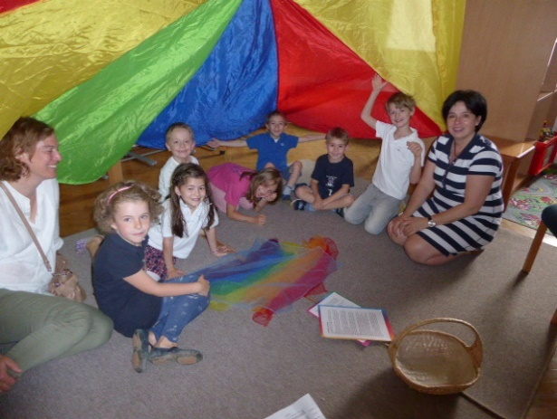
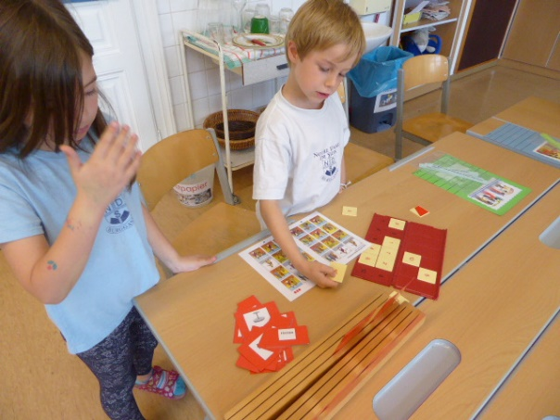
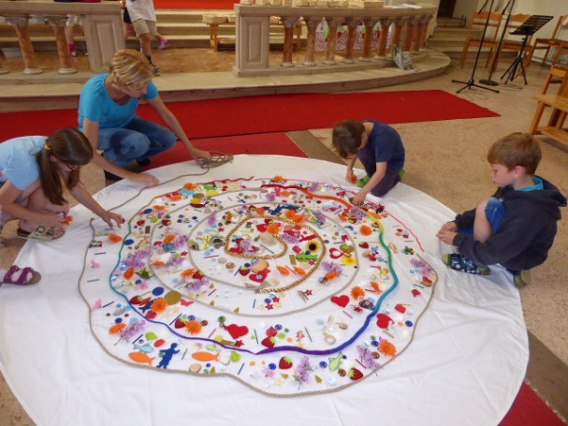
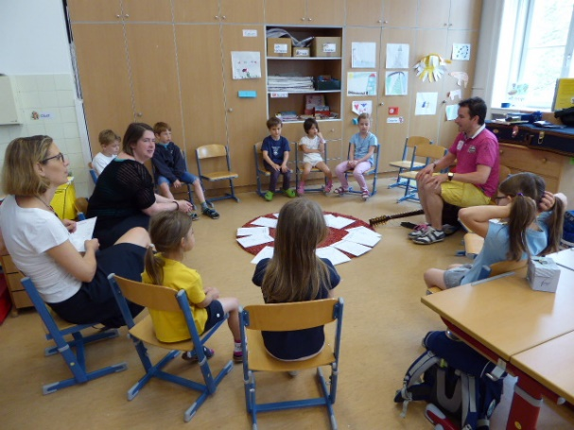
Praxisideen

Slide 6
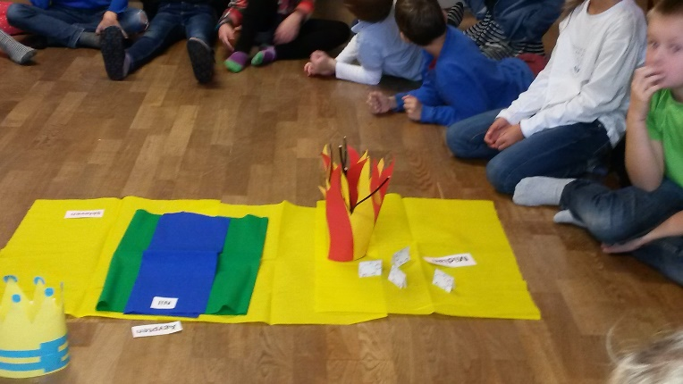
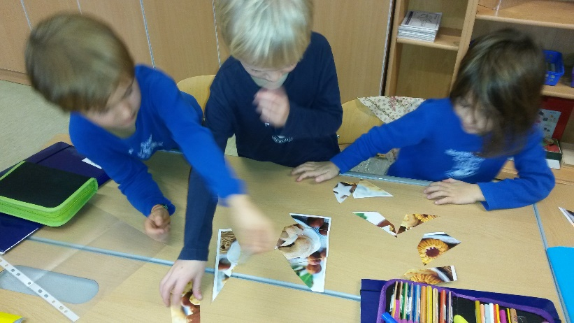
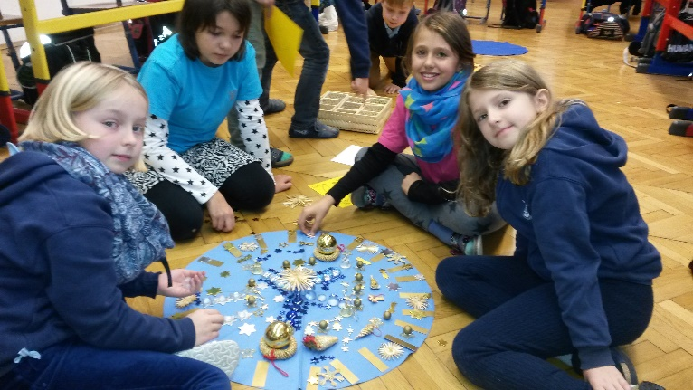
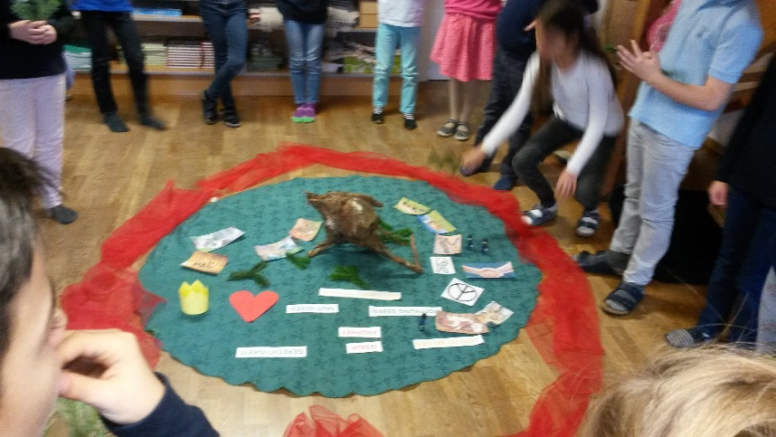
Praxisideen

Slide 7
Inhalt
Meine Bilder von Gott Kompetenz 1
Verschieden leben und feiern Kompetenz 9
Gott beruft Abraham und Sara Kompetenz 3/1
Wie ich beten lerne Kompetenz 3/2
Barmherzig handeln Kompetenz 5
Zur Umkehr eingeladen Kompetenz 4/1
Wir begegnen Jesus und feiern Kompetenz 4/2
Heilige Messe feiern Kompetenz 6/1
Einander vertrauen Kompetenz 7/2
Ostern feiern Kompetenz 6/2
Im Leben neu beginnen Kompetenz 2
Mit anderen verbunden Kompetenz 7/1
Von Engeln begleitet Kompetenz 8/1
Heiliger Benedikt Kompetenz 8/2
Die Vielfalt christlichen Lebens Kompetenz 10

Slide 8
Jahresplanung
September
  MEINE BILDER VON GOTT
K 1: Das eigene Selbst- und Weltverständnis sowie den persönlichen Glauben wahrnehmen und im Gespräch zum Ausdruck bringen.
Bildungsstandards
Die Schüler/innen nehmen ihr Selbst- und Weltverständnis sowie ihren persönlichen Glauben wahr.
In der Auseinandersetzung mit den großen Fragen des Lebens können sie das für sie Bedeutsame zum Ausdruck bringen.
Farben erzählen von Ferien (gegenseitig erzählen, Bild malen)
Mit den Augen und mit dem Herzen sehen
Nicht alles kann ich sehen
Ich kann ausdrücken, wie ich mir Gott vorstelle ( als Hilfe Symbolkarten verwenden; oder Ps 46, Ps 23 – Hirte)
Nach Gott fragen – von Gott sprechen ( Wer ist Gott? Wo ist Gott? Was macht Gott?)
Biblische Bilder für Gottes Fürsorge und Begleitung
Ich kann dir sagen, wie eine Burg und ein Hirte zu Gott passen!

Slide 9
September / Oktober
VERSCHIEDEN LEBEN UND FEIERN
K 9: Andere Überzeugungen beschreiben und eine wertschätzende Gesprächskultur entwickeln.
Bildungsstandards
Die Schüler/innen nehmen unterschiedliche religiöse und weltanschaul. Überzeugungen + Lebensstile wahr und beschreiben diese.
Sie nennen Regeln für ein gutes Miteinander und wenden diese in ihrem Umfeld an.
Essen verbindet – Lieblingsspeise – besondere Feste/Tage – besondere Speisen → Erzählrunde
Manche Menschen feiern andere Feste, essen andere Speisen, tragen Kopftücher, … Warum?
Bilder von Religionen
Kostprobe von Gummibärchen (koscher)
Verhaltensregeln bei Tisch (Essensregeln) aufschreiben

Slide 10
Oktober/ November
GOTT BERUFT ABRAHAM UND SARA
K 3: Texte der Heiligen Schrift, Gebete + Glaubensinhalte der eigenen Konfession/Religion kennen und im Blick auf das eigene Leben deuten.
Bildungsstandards
Die Schüler/innen entdecken biblische Gottesbilder und spüren ihren eigenen anhand von ausgewählten Bibeltexten nach.
Sie sind mit wichtigen Gebeten vertraut und kennen die Sakramen-te der Kirche in ihrer Bedeutung für das menschliche Leben.
Die Erzählung von der Beziehung Gottes zu Abraham – Erzählfiguren Abraham und Sara oder Erzählbilder
Sternenhimmel gestalten
Sich führen lassen: Gott erfahren
Ich weiß, auf wen sich Abraham verlässt und sage dir, auf wen ich mich verlasse
Notes:
Erzählung evt mit ganzheitlicher Methode – Bodenbild entstehen lassen
Sternenhimmel gestalten - Bastelarbeit

Slide 11
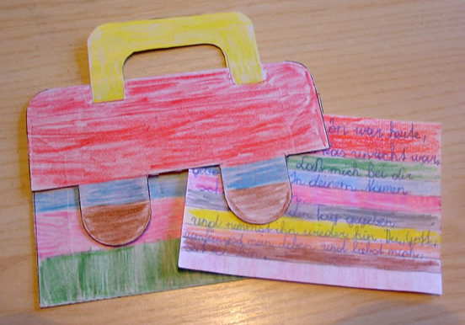
November
WIE ICH BETEN LERNE
K3:
Bildungsstandards
Sie sind mit wichtigen Gebeten vertraut und kennen die Sakramente der Kirche in ihrer Bedeutung für das menschliche Leben.
Sich an Gott wenden
Mit Gott sprechen – danken, loben, klagen und bitten
Mit dem Körper beten (stehen, knien, tanzen, …)
Bedeutung von Gesten im Alltag (z.B. Begrüßung, …)
Grundhaltung des Betens: Still werden, hören, sich auf Gott ausrichten, ehrfürchtig sein
Gebete zu unterschiedlichen Anlässen: Morgen-, Mittag- / Tisch-, Abendgebet
Verschiedene Gebetskarten, Gebetsbücher
Eigenes Gebet schreiben
Gebetstaschen basteln
Gebetswürfel erstellen
Notes:
Mind – map zu BETEN erstellen,

Slide 12
November / Dezember
BARMHERZIG HANDELN
K 5: Ethische Probleme beschreiben und christlich begründete Handlungsentwürfe kennen.
Bildungsstandards
Die Schüler/innen beschreiben ethisch relevante Probleme ihrer Zeit.
Sie kennen ausgewählte biblische Texte zu gelebter Verantwortung.
Menschen werden ausgegrenzt
Liebt einander, wie ich euch geliebt habe
Wissenwertes – Information; evt auch Landkarte Israel verwenden
Wort Nächster (S 32)
Ich sage dir, eine Situation, in der ich handeln kann, wie der Samariter.

Slide 13
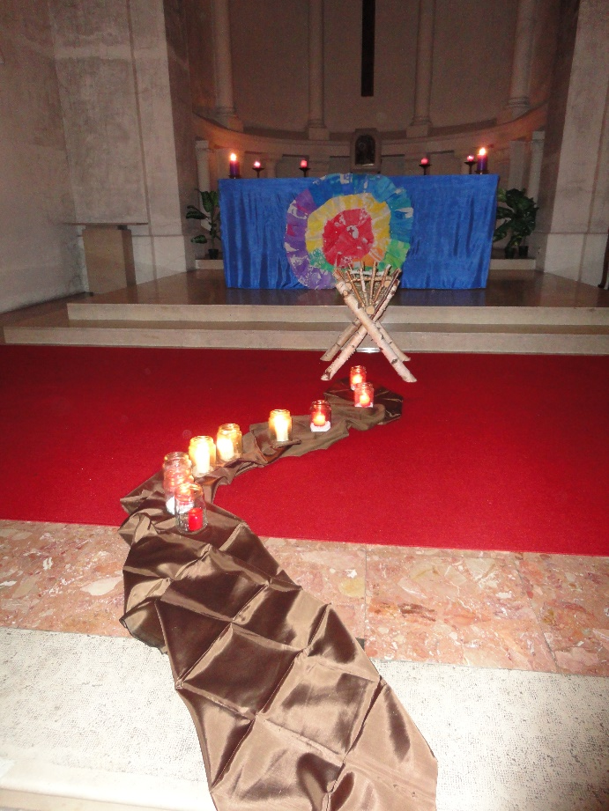
Dezember
ADVENT - WEIHNACHTEN
Gottes Ankunft zu den Menschen in Jesus Christus
Wir erfahren Dunkelheit und Licht im Advent (Symbol Licht)
Adventliches Brauchtum
Weihnachtliche Festgestaltung
Wie wollen wir die Adventzeit gestalten
Weihnachtskrippe
Was machen die Sternsinger

Slide 14
Jänner
ZUR UMKEHR EINGELADEN
K 4: Die Bedeutung Jesu und Leitmotive der eigenen Religion entdecken und verstehen.
Bildungsstandards
Die Schüler/innen entdecken Wort und Tat Jesu als Hoffnung für ihr Leben und sind mit ausgewählten Gleichnis- + Wundererzählungen vertraut.
Sie erläutern die Bedeutung von Taufe, Buße und Eucharistie.
Mit meinen Fehlern angenommen sein
Neuanfänge in meinem Leben
Symbol Weg - Spuren
Ich kann mich versöhnen – ich darf neu beginnen
Ich vertraue dem/r Anderen
Gott liebt mich, so wie ich bin

Slide 15
Jänner/Februar
WIR BEGEGNEN JESUS UND FEIERN
K 4: Die Bedeutung Jesu und Leitmotive der eigenen Religion entdecken und verstehen.
Bildungsstandards
Die Schüler/innen entdecken Wort und Tat Jesu als Hoffnung für ihr Leben und sind mit ausgewählten Gleichnis- + Wundererzählungen vertraut.
Sie erläutern die Bedeutung von Taufe, Buße und Eucharistie.
Werdegang des Brotes und des Weines
Beim Feiern einander begegnen und Gemeinschaft erleben
Das Mahl am Gründonnerstag: Bild und dazu Stichwörter der Geschichte legen – SuS erzählen die Geschichte
Bild von Eucharistiefeier zum Vergleich legen – Welche Worte passen dazu

Slide 16
Februar/März
HEILIGE MESSE FEIERN
K 6: Kirchenräume erkunden sowie die wichtigsten christlichen Feste beschreiben und mitgestalten.
Bildungsstandards
Die Schüler/innen wissen sich zum pfarrlichen Leben eingeladen und beschreiben den Aufbau der Hl. Messe sowie die Dienste und Ämter in der Kirche.
Sie deuten den Kirchenraum, kennen die Bedeutung des Sonntags, sind mit dem Kirchenjahr vertraut und können an seinen Festen in angemessener Weise teilnehmen.
Im Wort Gottes kommt Jesus zu mir / Tisch des Wortes
In der Eucharistie ist mir Jesus ganz nahe /Tisch des Brotes
Eucharistie; Wir begegnen Jesus im Brot, miteinander essen und feiern
Mit liturgischer Begrüßung die Stunde beginnen u. Segensgruß die Stunde beenden.
Ablauf der Hl Messe – Wortkärtchen zu den Bildern
Erstkommunion – mit Hilfe der Bildern die Antworten üben
Ich kann unterscheiden zwischen Wort-Gottesdienst und Eucharistiefeier

Slide 17
März
EINANDER VERTRAUEN
K 7: Religiös begründete Werte kennen und ihre Bedeutung in Konfliktsituationen abschätzen.
Bildungsstandards
Die Schüler/innen erläutern humane, religiöse und christlich begründete Werte.
Sie konstruieren an einzelnen Beispielen, wie die Achtung von Werten Menschen, Mitgeschöpfe und Umwelt leben lässt.
Angst verbalisieren
In einer Freundschaft Fehler machen

Slide 18
März/April
OSTERN FEIERN
K 6: Kirchenräume erkunden sowie die wichtigsten christlichen Feste beschreiben und mitgestalten.
Bildungsstandards
Die Schüler/innen wissen sich zum pfarrlichen Leben eingeladen und beschreiben den Aufbau der Hl. Messe sowie die Dienste und Ämter in der Kirche.
Sie deuten den Kirchenraum, kennen die Bedeutung des Sonntags, sind mit dem Kirchenjahr vertraut und können an seinen Festen in angemessener Weise teilnehmen.
Wie Christen die Karwoche feiern
Jesus ist auferstanden: Das leere Grab
Die Auferstehung Jesu feiern
Osterkerze, Osterfeuer

Slide 19
April
IM LEBEN NEU BEGINNEN
K 2: Widerfahrnisse des Lebens wahrnehmen und im Licht christlicher Hoffnung deuten.
Bildungsstandards
Die Schüler/innen können Glück und Unglück, Enttäuschungen und Hoffnungen in ihrem Leben wahrnehmen.
Sie können ihre Lebenserfahrungen zu den Seligpreisungen und zur Auferstehung Jesu in Beziehung setzen.
Enttäuschung und Freude erleben
Emmaus Geschichte
Brot brechen

Slide 20
Mai
MIT ANDEREN VERBUNDEN
K 7: Religiös begründete Werte kennen und ihre Bedeutung in Konfliktsituationen abschätzen.
Bildungsstandards
Die Schüler/innen erläutern humane, religiöse und christlich begründete Werte.
Sie konstruieren an einzelnen Beispielen, wie die Achtung von Werten Menschen, Mitgeschöpfe und Umwelt leben lässt.
Jeder ist einzigartig – in der Vielfalt einzigartig sein
Klassengemeinschaft
Die Gemeinschaft der Christen breitet sich aus.
Die ersten Christen teilen Brot und sind für einander da.

Slide 21
Mai
VON ENGELN BEGLEITET
K 8: Religiöse Motive aus Geschichte und Gegenwart in Medien, Kunst und Kultur entdecken, deuten und gestalten.
Bildungsstandards
Die Schüler/innen erkennen und deuten religiöse Darstellungen und Motive im Wandel der Zeit.
Sie beschreiben den Weg der Kirche anhand ausgewählter Situationen und Personen.
Gott begleitet uns ein ganzes Jahr
Gemeinsam Aufgaben erarbeiten: beschützen, bringen eine Botschaft von Gott, loben Gott, beschützen, singen, …
Bilder oder bibl. Figuren für die Geschichte verwenden
Aktion: Ich kann ein Engel sein (1 Woche ein Engel für ein anderes Kind sein – der/die soll es nicht merken)

Slide 22
Juni
HEILIGER BENEDIKT
K 8: Religiöse Motive aus Geschichte und Gegenwart in Medien, Kunst und Kultur entdecken, deuten und gestalten.
Bildungsstandards
Die Schüler/innen erkennen und deuten religiöse Darstellungen und Motive im Wandel der Zeit.
Sie beschreiben den Weg der Kirche anhand ausgewählter Situationen und Personen.
Patrone Europas – Namenspatrone
Leben im Kloster

Slide 23
Juni
DIE VIELFALT CHRISTLICHEN LEBENS
K 10: Umgang mit Vielfalt in Europa entdecken.
Bildungsstandards
Die Schüler/innen beschreiben Elemente jüdischen, christlichen und islamischen Lebens und Glaubens.
Sie bringen konfessionelle +religiöse Vielfalt mit ihren unterschiedlichen Lebensweisen zur Sprache und tauschen sich darüber aus.
Christliche Religionen kennen lernen. Evangelische – orthodoxe Christen
Taufe als Gesprächsimpuls (Wiederholung der 1. Klasse)
Feiern unsere evangelischen Mitschüler/innen das Gleiche?
Unterschiede wahrnehmen: Kirchengebäude; im Leben der Christen

